Slide 1
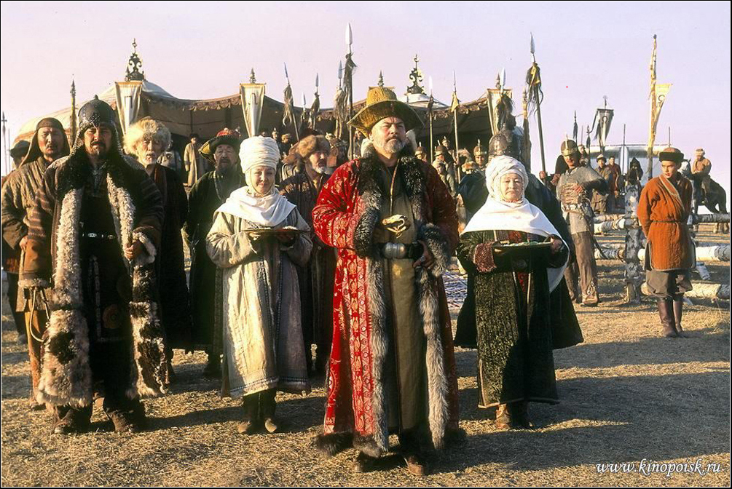
КАЗАХСКИЕ ХАНЫ И БИИ

Slide 2
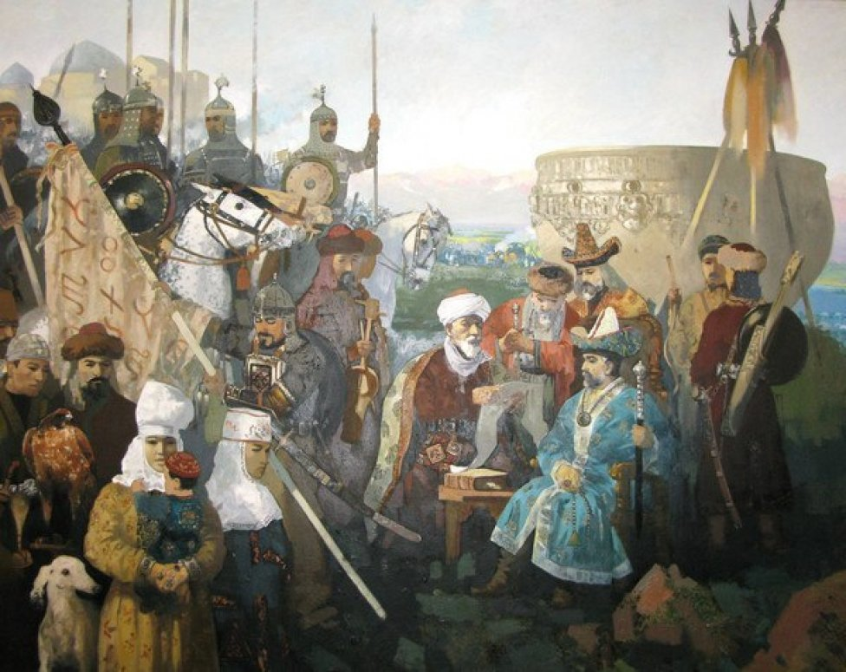
ХАН – ПРАВИТЕЛЬ НАРОДА
Казахский хан (каз. Қазақ ханы) — высшая государственная должность в Казахском ханстве. Хан избирается на выборах (хан сайлау).

Slide 3
КАК ПРОХОДИЛИ ВЫБОРЫ ХАНА
Весть о предстоящих выборах хана заранее объявлялась жасауылами всем родам казахов. По этому случаю, женщины и дети одевали свои лучшие наряды. Мужчины приезжали во всеоружии. Без него они не имели права голоса и могли быть притеснены более молодыми и сильными воинами.
Собрание открывала молитва ходжи, затем, слово предоставлялось уважаемому аксакалу. Перед народом выступали кандидаты в ханы. Они произносили речь о своих заслугах, и праве на ханский титул. Затем произносили речь их сторонники. Каждый мог выступить перед народом. Народ выражал волю возгласами одобрения или неприятия.
После того как определялся хан, выступали его сторонники, произносилась хвалебная речь, где наряду с заслугами говорили и о его недостатках.
На пятницу назначался ритуал «поднятия хана» (хан Көтеру). На верхушке холма застилали белую кошму. Два уважаемых человека сажали хана на неё лицом в сторону Мекки. Затем, четверо из числа наиболее уважаемых султанов, биев, баев и батыров три раза поднимали хана на кошме над головой. Хан объявлялся официально избранным. За этим, следовало поздравления хана и повторное его поднятие над головой уже соратниками, претендентами и аксакалами.

Slide 4
С хана снимали верхнюю одежду и разрубали её на мелкие кусочки, их уносили с собой как реликвию. Взамен его одевали в новые сшитые специально для него белые халат и колпак. Скот избранного хана делили между собой все присутствовавшие на избрании, для того, чтобы поделиться с теми кто не смог присутствовать. Этот обычай назывался «ханские гостинцы» (хан сарқыт). Он символизировал, что хан не имеет своего имущества. Его богатство — богатство его подданных.
Если хан не оправдывал надежд и угнетал своих подданных, решением маслихата его низлагали. У хана отбирали всё имущество. Он не имел права сопротивляться, если хан или султан сопротивлялся и при этом пострадали люди, он обязан был выплатить выкуп. А если пострадали толенгуты хана, выкуп не платили. Этот обычай назывался — «грабеж хана» (хан Талау). Хан талау применялся и к баям. Первый и единственный хан к которому он применялся — Тахир-хан.

Slide 5
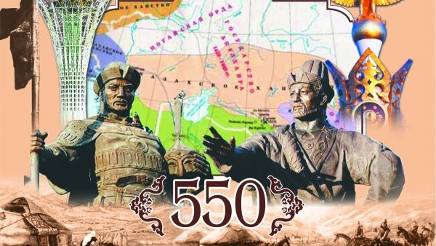
КЕРЕЙ И ЖАНИБЕК – ПЕРВЫЕ КАЗАХСКИЕ ХАНЫ

Slide 6
КАЗАХСКИЕ БИИ – НАРОДНЫЕ СУДЬИ
Роль биев в жизни казахского общества. Казахские Бии играли очень важную роль в жизни казахского народа и государства, они выступали как народные советчики, посредники в спорах, акыны, ораторы, знатоки народного права и общественных традиций. Среди биев 16-18 веков по значимости своей государственной и общественной деятельности, по силе своего ораторского и поэтического мастерства особо выделяются – Толеби, Казыбек би и Айтеке би.

Slide 7
Толе-би( 1663-1756 гг.)
Родился Толе би в 1663 году в урочище Жайсан в долине реки Чу( на территории современной Жамбыльский области). Его отец был выходцем из простого народа. С детства Толе прослыл искусным оратором, умел читать по-арабски и по-персидски. С 15 лет Толе стал принимать участие в решении спорных вопросов, выделяясь при этом справедливостью и железной логикой. Неоценима роль Толе би в воспитании целой плеяды батыров и ханов во главе с Абылай ханом. Когда в 1741 году Абылай попал в плен к джунгарам, Толе би сумел вызволить его оттуда. Народ сохранил множество крылатых выражений и слов назиданий Толе би. Толе би активно участвовал в укреплении Казахского ханства и гордился тем, что ему посчастливилось быть рядом с « глашатаями справедливости - Казыбек би и Айтеке би» при Хане Тауке и составлять «Степную конституцию»- «Жеті жарғы». Умер Толе би в возрасте 93 лет и был похоронен в Ташкенте.

Slide 8
Каздаусты Казыбек би( 1665-1765 гг.)
«Звонкоголосый» Казыбек - называли Казыбек би. Родился Казыбек би в 1665 году в семье правителя и знатного бия Келдибека, он происходит из рода аргын (каракесек) Среднего Жуза. Его дед Шаншар был прозван в народе абызом
( мудрецом). С юных лет Казыбек участвовал в решении родовых споров и возвысился от звания «бала бий» (юный судья) до звания «дана бий» (мудрый судья).
Свою дипломатическую деятельность он начал уже с 18 лет, когда в составе посольства ездил в первый раз в качестве посла к джунгарскому правителю Галдан-Церену. Казыбек би произнес перед правителем пламенную речь, и после его слов хунтайши Джунгарии выполнил все требования казахов.
Вместе с великими биями степи Казыбек би принимал участие в создании свода законов «Жаті жарғы». Умер Казыбек би в 97 лет и был похоронен у Мавзолея Ходжа Ахмета Яссауи в Туркестане.

Slide 9
Айтеке бий( 1689-1766 гг.)
Родился Айтеке би в 1644 году у подножия горы Казбибий в Младшем жузе. Отцом его был батыр Акша, дядей батыр - Жалантос, правитель Самарканда, дедом – Сейткул-батыр. Всю свою жизнь Айтеке бий гордился своими предками, старался ни одним словом, ни одним поступком не запятнать память о батырах семьи. В 5 лет Айтеке овладел грамотой. До 12 лет воспитывался и учился в медресе Улугбека в Бухаре, а затем в медресе Тиля-Кари и Шир-Дор в Самарканде. В 21 год Айтеке би стал главным бием округов Бухары и Самарканда а В 24 года стал бием рода торткара. В 30 лет Айтеке би был избран старшим бием Младшего жуза, членом Совета Биев. Вместе с биями Толе и Казыбек би он участвовал в разработке степной конституции «Жеті Жарғы».
Имена великих биев степи навсегда в истории казахов будут связаны с именем Аз-Тауке- Премудром Тауке.

Slide 10
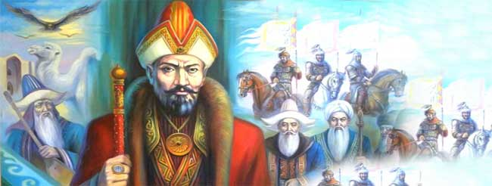
Мудрый Аз-Тауке
В XVII веке Казахским ханством правил мудрый и справедливый хан Аз-ауке. Отец Тауке Салкам Жангир погиб в 1652 году в сражении с джунгарами. В это время положение в Казахском ханстве было тяжелым. Хану Тауке пришлось провести многочисленные реформы в государстве. Тауке правил в 1680-1715 годах. Чтобы усилить свою власть, хан опирался на помощь биев и родоначальников. Кроме прославленных трех биев Айтеке, Казыбека, Толе, в собрании обсуждения свода законов «Жеты Жаргы» участвовали представители оседлых жителей Туркестана, Ташкента и других городов. Имя хана Тауке в качестве независимого правителя стало известным в 80-е годы XVII века. В 1687-1688 году Аз-Тауке принял в Туркестане послов из Бухарского ханства. Хан Тауке установил тесные дипломатические и торговые отношения с Россией и Джунгарским ханством. В 80-е годы XVII века он направил в Россию 5 посольств, в ответ такое же число русских посольств прибыло в Казахстан. При хане Тауке стали налаживаться торговые отношения, появились ярмарки, распространилась обменная торговля. Однако расширение экономичес­ких связей привело к постоянным военным столкновениям с джунгарами.

Slide 11
С начала правления Аз-Тауке джунгары стали усиливать набеги на казахские земли. Несмотря на тяготы своего времени, хан Тауке сумел сохранить государственную целостность и не­зависимость народа. Он, используя свой дар дальновидности и мудрости, распространил власть на все три жуза, укрепил центральную власть в ханстве. В отличие от всех своих предшественников, которые опирались на чингизидов, он разделили ханскую власть с родоплеменной знатью, и тем самым получил от них поддержку. Тауке хан доверил управление Старшим жузом Толе би, Средним жузом – Казыбек би, Младшим жузом- Айтеке би. Именно эти знатные бии приложили значительные усилия для укрепления государства и ханской власти. Собравшись на сопке Культобе в округе Туркестана, бии приняли свод законов и назвали его «Тәуке ханның Жеті жарғысы». В нем были сведены воедино законы, регламентирующие гражданские и уголовные дела, гражданские права, налоговые правила, религиозные предписания.
В шежире время правления Аз-Тауке считается благополучным, его называют «золотым веком» казахов.

Slide 12
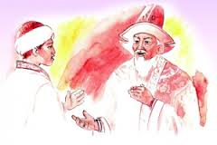
ЗАКОНЫ «ЖЕТІ ЖАРҒЫ»
Это свод законов обычного права казахов, принятый в Казахском ханстве при хане Тауке. В научной литературе именуется как «Уложение хана Тауке», «Законы хана Тауке».
Кроме «Жеты Жаргы» продолжал использоваться в качестве источника права «Кодекс Касым-хана» или «Касыма праведный путь», особенно в области международного права и «Уложение Есим-хана» или «Есима исконный путь».

Slide 14
РАЗДЕЛЫ ЗАКОНОВ
Земельный Закон (каз. Жер дауы), в котором обговаривалось решение споров о пастбищах и водопоях.
Семейно-брачный закон, где устанавливался порядок заключения и расторжения брака, права и обязанности супругов, имущественные права членов семьи.
Военный Закон, регламентирующий отправление воинской повинности, формирование подразделений и выборов военачальников.
Положение о судебном процессе, обговаривающее порядок судебного разбирательства.
Уголовный Закон, устанавливающий наказания за различные виды преступлений кроме убийства.
Закон о куне, устанавливающий наказания за убийства и тяжкие телесные повреждения.
Закон о вдовах (каз. Жесiр дауы), регламентирующий имущественные и личные права вдов и сирот, а также обязательства по отношению к ним общины и родственников умершего.

Slide 15
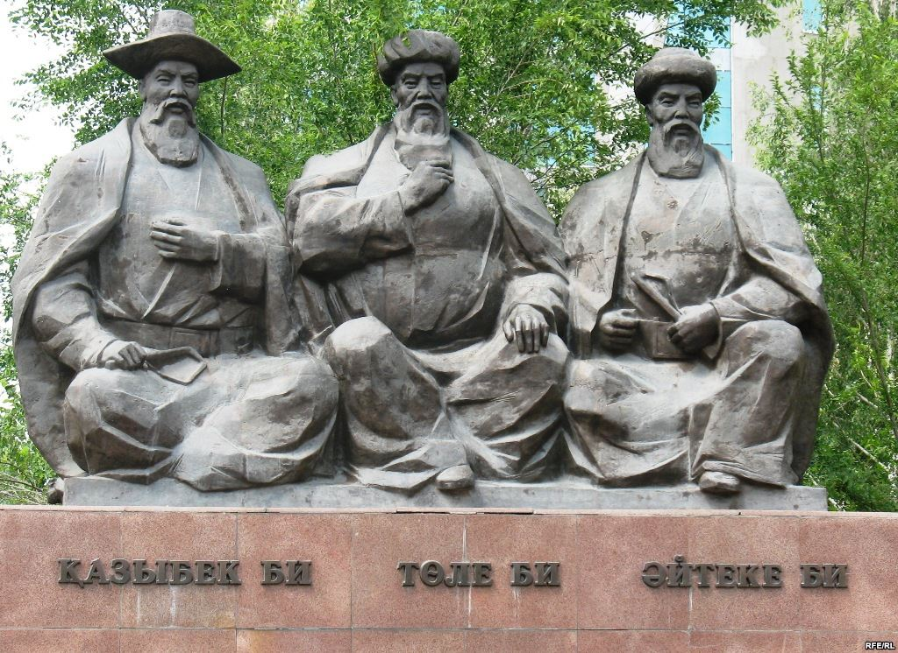
ПАМЯТНИК КАЗАХСКИМ БИЯМ В АСТАНЕ

